Slide 1
Introduktion webbpublicering och samarbetsrum

Slide 2
En webbplats för samverkan
Vi använder sjukvårdsregionens webbplats för att dela information om sjukvårdsregionala gruppers arbete, gemensamma avtal och överenskommelser, planering och uppföljning.
Webbplatsen vänder sig i första hand till medarbetare och chefer med sjukvårdsregionala och nationella uppdrag, andra sjukvårdsregioner och samarbetspartners.
Den används också för att stödja grupperna med gemensamma processbeskrivningar, rutiner och mallar.

Slide 3
Om webbplatsen
Publiceringsansvar fördelat i de tre regionerna
Ungefär 230 sidor och 3 000 dokument
Inga nyhetsflöden
Ingen besöksstatistik
Länkar till Nationellt system för kunskapsstyrning
Eventuella formulär beställs via folkhalsa.sjukvard@rjl.se

Slide 4
Redaktörsuppdraget
Respektive region ansvarar för publicering för de programområden och grupper man har värdskap för.
Region Jönköpings län administrerar WordPress, behörigheter, struktur, startsida, säkerhetskopiering och redaktörsguide.

Slide 5
Huvudmenyn
Genvägar på startsidan:
Avtal och överenskommelser
Våra patientlöften
Samarbetsområden
Kunskapsstöd
Nyheter
Processtöd och mallar

Slide 6
Sidfoten
Datum och e-post till publicerare
Med förteckning över ledamöter

Slide 7
Navigeringen
Exempel:
Regionala programområden
RPO akut vård
RAG trauma
Kvalitetsregister (SweTrau)
Brödsmulor:

Slide 8
Innehåll programområde
Länk till det gemensamma RPO-uppdraget
Prioriterade insatser
Aktuell handlingsplan
Kontaktuppgift till processtöd
Namn på ordförande, ledamöter och NPO-representant
Länk till NPO
Regionala arbetsgrupper (undersida med uppdrag, kontakt)
Mötesanteckningar (undersida)
Eventuella resultat (undersida)
Eventuella sjukvårdsregionala kunskapsstöd (undersida)
Samarbetsrum för arbetsmaterial, https://intranat.rjl.se/extern

Slide 9
Innehåll samverkansgrupp
Uppdrag
Aktuell handlingsplan (prioriterade insatser)
Kontaktperson + mejladress
Ledamöter + representant i NSG
Länk till NSG
Vid behov även:
Mötesanteckningar
Sjukvårdsregionala kunskapsstöd (rekommendationer, riktlinjer, rutiner)
Arbetsgrupper
Länk till samarbetsrum för arbetsmaterial

Slide 10
Uppdatera en sida
Logga in på https://sydostrasjukvardsregionen.se/redigera
Klicka på huset, välj Besök webbplats och gå till sidan du vill redigera
Klicka på pennan och texten Redigera sida i den svarta verktygslisten för att komma till redigeringsläget
Ställ muspekaren där du vill redigera
Gör dina ändringar
Klicka på Uppdatera
Klicka på Visa sida

Slide 11
Publicera ett dokument
Publicering av dokument sker i två steg:
Ladda upp dokumentet till Mediabibliotek
Länka till dokumentet från webbsidan
Var noga med dokumentnamnet.
Publicera i första hand pdf.
Publicera bara egna dokument – länka till andras.

Slide 12
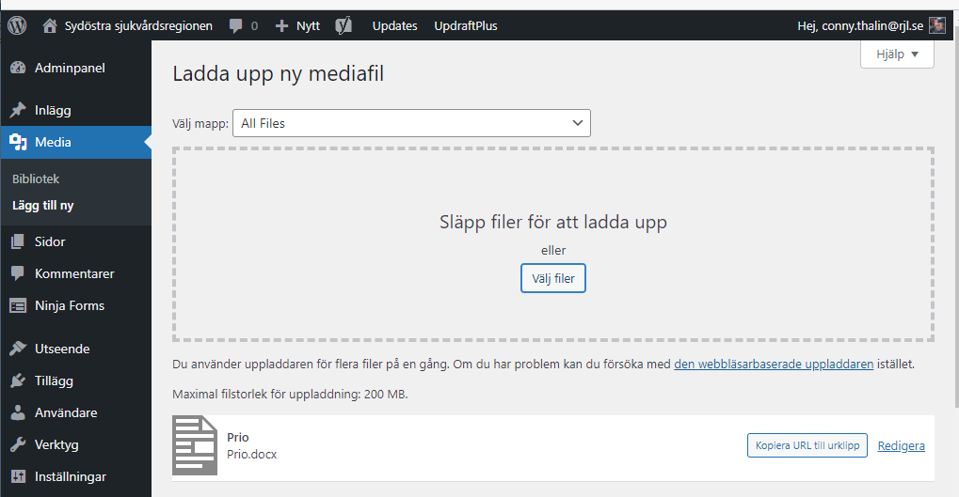
1. Ladda upp ett dokument
Konvertera dokumentet till pdf och döp det enligt standard
Logga in och klicka på Media
Klicka på Lägg till ny
Välj eller dra dokumenten från utforskaren på din PC
Klicka på Kopiera URL till urklipp

Slide 13
2. Länka till ett uppladdat dokument
När du kopierat dokumentets adress (URL) går du till sidan där du vill ha länken via Besök webbplats.
Klicka på pennsymbolen och texten Redigera sida i den svarta verktygslisten för att komma till redigeringsläget
Ställ muspekaren där du vill ha länken till dokumenten
Skriv en länktext, ex Mötesanteckningar 2023-01-24
Markera länktexten och klicka på kedje-symbolen
Klistra in dokumentets adress (URL) från urklipp och tryck ENTER

Slide 14
Uppdatera/ersätt ett dokument
Ladda inte upp flera versioner av samma dokument. Ersätt istället dokumentet och behåll samma dokumentnamn. Observera att bytet inte går att ångra. Spara tidigare versioner på din dator eller i ett samarbetsrum.
Markera dokumentet och klicka på Ersätt media.
Bläddra fram den nya versionen på din dator.
Välj Ersätt filen, använd det nya namnet och uppdatera alla länkar.
Välj Ersätt datum.

Slide 15
Ordning och reda
Varje RPO/RSG har en egen mapp för sina dokument och döper dokumenten enligt standard:
Grupptyp
Gruppnamn
Datum
Dokumenttyp

Slide 16
Namn på dokument
RPO_barnochungdomarshalsa_20230122_motesanteckningar.pdf
RPO_barnochungdomarshalsa_20230122_bilaga_rubrik.pdf
RPO_barnochungdomarshalsa_handlingsplan.pdf
Fler exempel

Slide 17
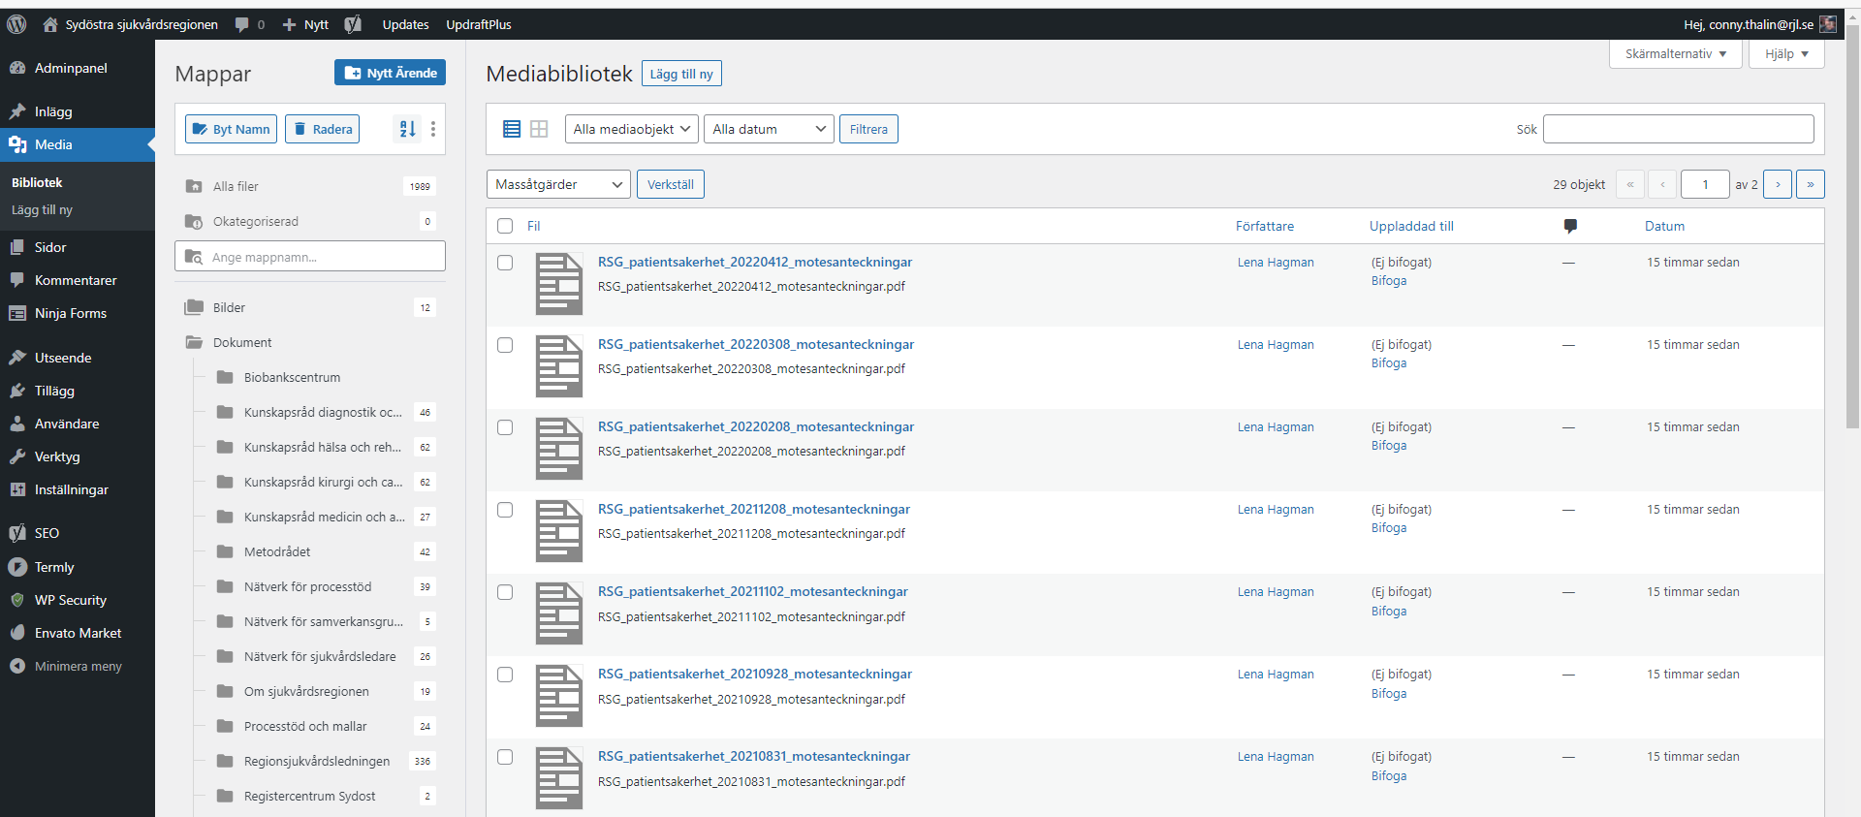

Slide 18
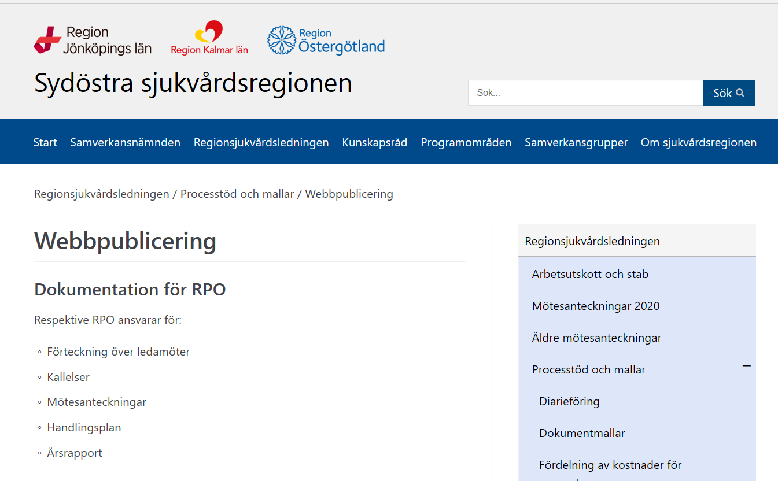

Slide 19
Samarbetsrum för arbetsmaterial

Slide 21
Beställ samarbetsrum
Mejla folkhalsa.sjukvard@rjl.se.
Skriv ”Samarbetsrum Sydöstra sjukvårdsregionen” i ämnesraden och ange:
Gruppens namn
Administratörens namn och e-post
Medlemmarnas namn och e-post
Namnstandard:
Sydöstra sjukvårdsregionen RPO barns och ungdomars hälsa
Sydöstra sjukvårdsregionen RSG patientsäkerhet
Sydöstra sjukvårdsregionen kunskapsråd diagnostik och sinnen

Slide 22
Konto för externa medlemmar
Nya medlemmar i Region Kalmar län och Region Östergötland får en inbjudan via mejl som är giltig i 72 timmar.
De identifierar sig med mobilt bank-ID och registrerar ett konto hos Region Jönköpings län.
Ansvarig för samarbetsrummet godkänner den nya medlemmen.
Medlemmen går till https://intranat.rjl.se/extern och loggar in med mobilt bank-ID.

Slide 23
Kom ihåg att…
säkra backup för gruppens dokumentation i din egen katalog
gå igenom användning av webbplatsen och samarbetsrum med din grupp
rapportera saknat innehåll eller fel till folkhalsa.sjukvard@rjl.se
anmäla eventuellt behov av fler sidor
beställa nya samarbetsrum vid behov
gallra inaktuellt innehåll
anmäla byte av redaktör

Slide 24
www.sydostrasjukvardsregionen.se
Notes:
Sjukvårdsregionens webbplats används för att stödja samverkan.
Här hittar du:
Avtal och överenskommelser
Gemensam planering och uppföljning
Processtöd
Mötesdokumentation
Resultat och vårdstatistik

